Slide 1
স্বাগতম

Slide 2
পরিচিতি
মো: আব্দুল মালেক
সহকারী শিক্ষক (কম্পিউটার)
কাজী আব্দুল মাজেদ একাডেমী
পাংশা, রাজবাড়ী।
মোবাইল : ০১৭১৭-০০২১৫১
ই-মেইল : abdulmalek1972p@gmail.com
Website: www.teachersnews24.com
শ্রেণিঃ নবম
বিষয়ঃ ফিন্যান্স ব্যাংকি

Slide 3
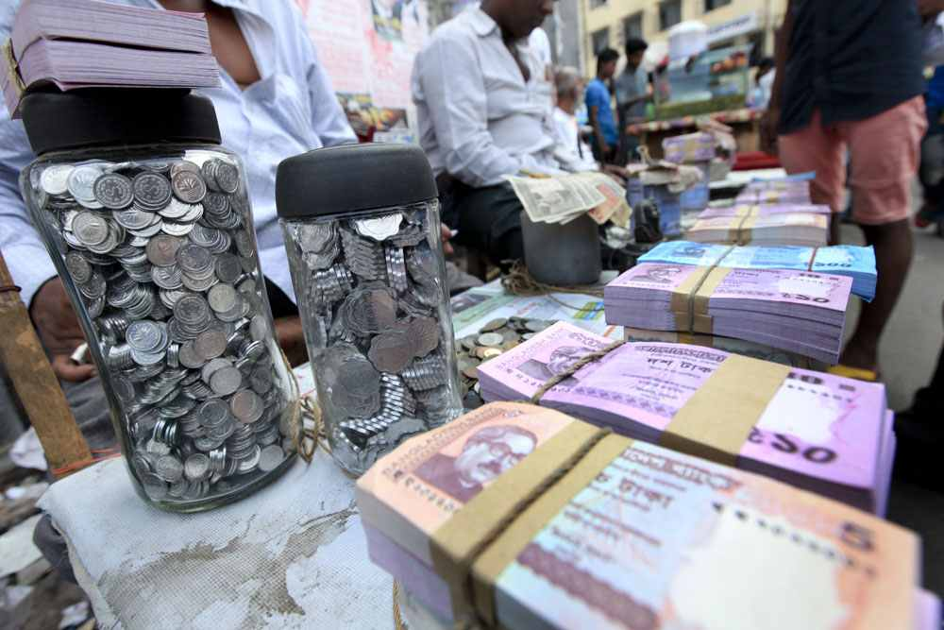
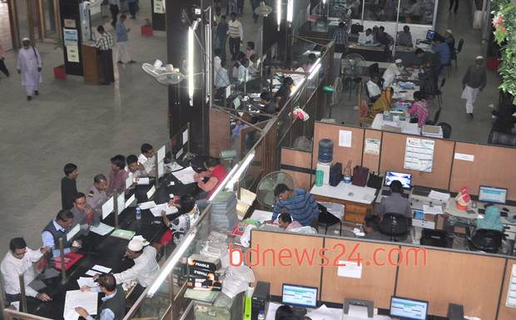
ব্যাংকে টাকা জমা হচ্ছে
ব্যাংকে কাজের দৃশ্য

Slide 4
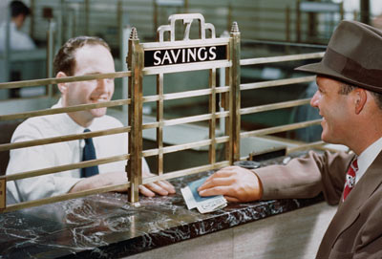
ব্যাংকের আমানত

Slide 5
শিখনফল
এই পাঠ শেষে শিক্ষার্থীরা ---
ব্যাংক আমানত কি তা বলতে পারবে।
ব্যাংক আমানতের উদ্দেশ্য ব্যাখ্যা করতে পারবে।
ব্যাংক আমানতের গুরুত্ব বর্ননা করতে পারবে।
e-ব্যাংকিং এর সেবাসমূহ বিশ্লেষন করতে পারবে।

Slide 6
ব্যাংক আমানত কাকে বলে?
ব্যাংক আমানতের উদ্দেশ্য কী

Slide 7
ব্যাংক আমানতের উদ্দেশ্যের চার্ট
 | গ্রাহকের জন্য |  | ব্যাংকের জন্য
১ | অর্থের নিরাপত্বা | ১ | আমানত গ্রহন
১ | ব্যবসায়িক লেনদেন | ১ | বিনিয়োগ
১ | ঋনের সুবিধা | ১ | বৈদেশিক বিনিময়

Slide 8
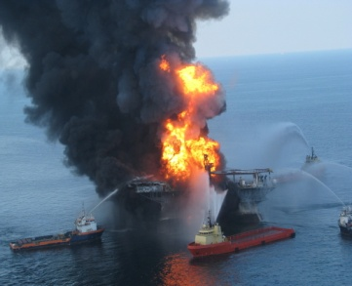
ব্যাংক আমানতের গুরুত্ব
ঝুকিহীন বিনিয়োগঃ
মুলধন গঠনঃ
সঞ্চয় প্রবণতা বৃদ্ধিঃ

Slide 9
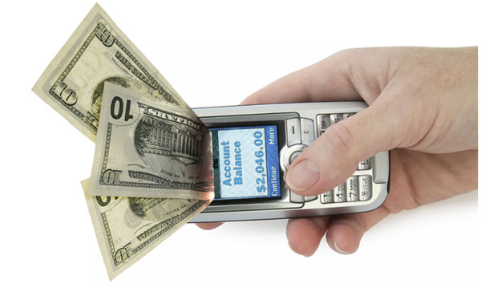
মোবাইল ব্যাংকিং

Slide 12
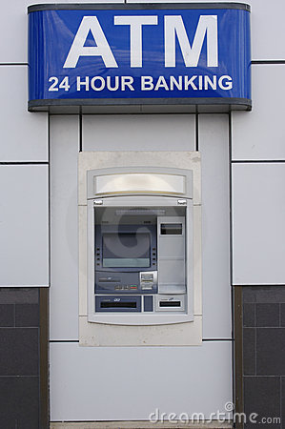

Slide 13
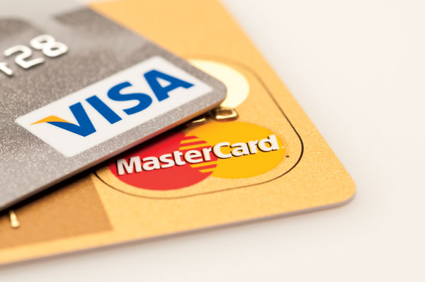
ডেবিট কার্ড ও ক্রেডিট কার্ড

Slide 14
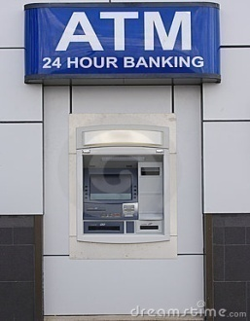
এস এম এস ব্যাংকিং
ই- ব্যাংকিং
ডেবিট কার্ড ও ক্রেডিট কার্ড
ATM= Automated Teller Machine
মোবাইল ব্যাংকিং
এ টি এম ব্যাংকিং

Slide 15
মূল্যায়নঃ
ব্যাংক আমানত কাকে বলে?
ব্যাংক আমানতের দুটি উদ্দেশ্য বল।
আধুনিক ব্যাংকিং এর দুটি সেবার নাম বল।
দলীয় কাজঃ
ব্যাংক আমানতের তিনটি গুরুত্ব বর্ণনা কর।

Slide 16
বাড়ির কাজঃ
আধুনিক ব্যাংকিং এর তিনটি সেবার বর্ণনা লিখে আনবে।

Slide 17
ধন্যবাদ

